Slide 1
第三章 操作系统基础
3.1 操作系统概述
3.2 Windows和云服务
3.2.1 Windows
3.2.2 云服务
3.3 操作系统基本功能

Slide 2
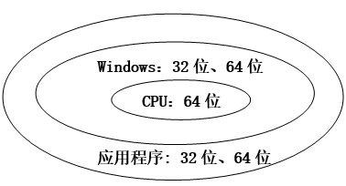
一、Windows基础
1. Windows的发展历史
两条产品线
◆ 面向个人消费者和客户机
Windows XP/Vista/7/8/10
◆ 面向服务器
Windows Server 2003/2008/2012/10 Server
CPU位数>=Windows位数>=应用程序位数

Slide 3

2. 文件
文件是存放在外存上的一组相关信息的集合
文件名
按名存取
文件名：文件名.扩展名
文件类型 扩展名反映了文件类型 EXE、CPP、JPG、WMV、HTM
文件属性 文件大小 占用空间 日期与时间 所有者信息
只读 隐藏 存档

Slide 4
文件删除
文件删除：送入“回收站”
通过回收站可恢复
Shift+删除：不送到“回收站”
通配符
?：代表任意一个字符
*：代表任意一个字符串
*.DOC：代表扩展名为DOC的所有文件，
?B*.EXE：代表第二个字符为B的所有程序文件。
指定多个文件名：使用分号、逗号或空格
例如：*.DOC;*.BMP;*.TXT

Slide 5

◆ 快捷方式
快捷方式是指向对象的图标，不是这个对象本身
如同一个人的照片
创建快捷方式的方法：
① Ctrl+Shift不放进行拖曳
② 使用“文件｜新建｜快捷方式”命令。

Slide 6
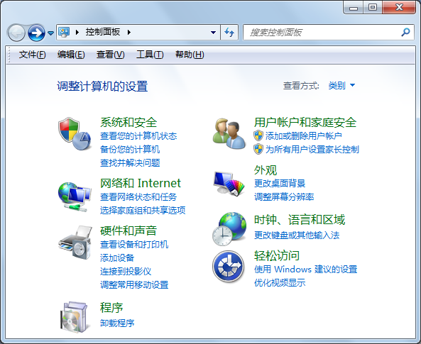
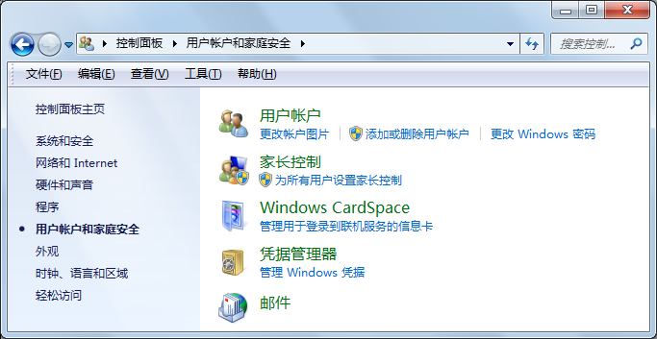
3. 控制面板
◆ 用户管理
两种类型：
① 标准用户 可使用大多数软件、更改不影响其他用户的设置
② 管理员 有计算机的完全访问权，可以做任何的修改
用户管理：控制面板｜用户帐户和家庭安全

Slide 7
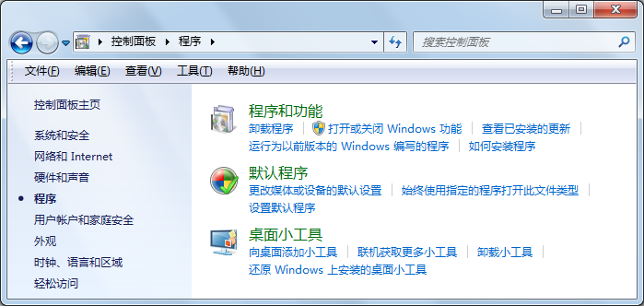
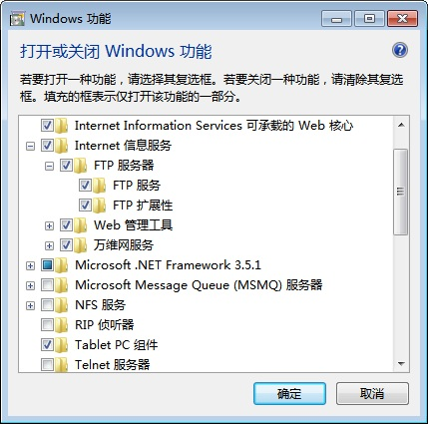
◆ 安装或卸载应用程序
  ① 安装应用程序 自带的安装程序进行安装
  ② 卸载应用程序 控制面板
  ③ Windows组件的安装和卸载

Slide 8

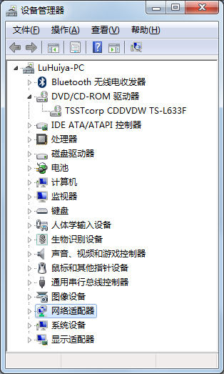
◆ 硬件的添加和管理
① 设备驱动程序
使用设备之前，该设备的驱动程序必须被安装
② 添加设备
        USB设备支持即插即用（PnP）和热插拔
    ③ 管理设备
控制面板｜硬件和声音｜设备管理器

Slide 9
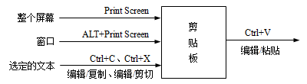
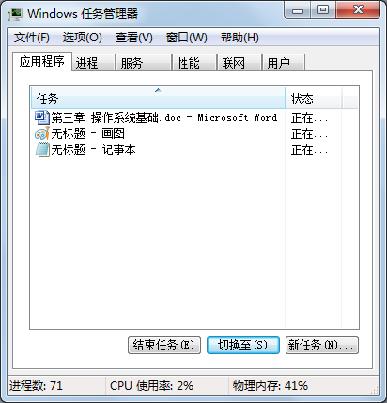
4．剪贴板
剪贴板是程序和文件之间用于传递信息的临时存储区
5．任务管理器的使用
Ctrl+Alt+Del
① 终止未响应的应用程序
② 终止进程的运行
③ 判断是否有病毒
特别是蠕虫病毒

Slide 10
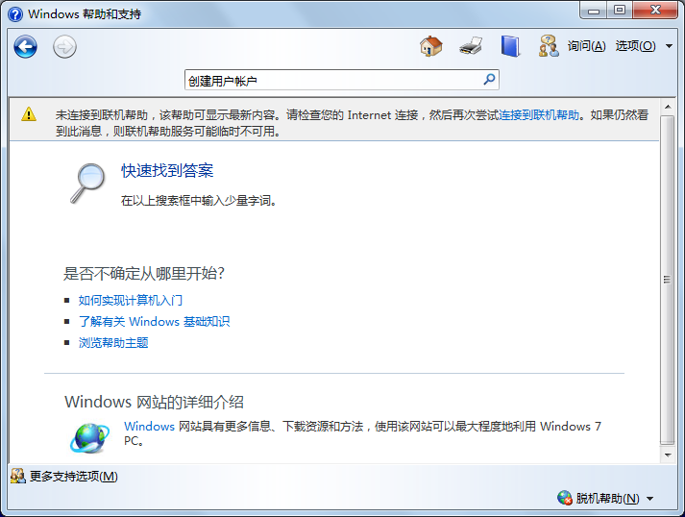
6．帮助系统

Slide 11
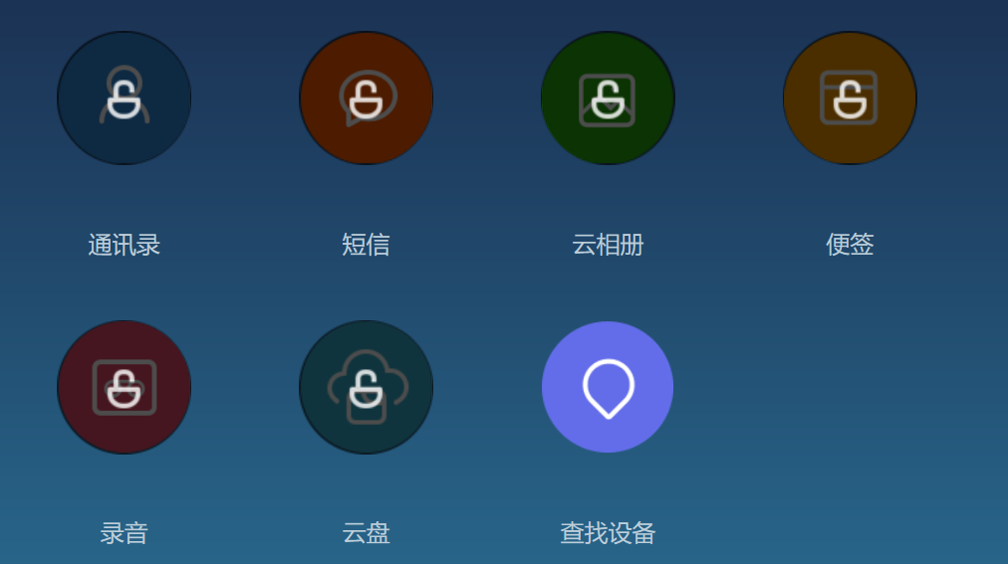
二、云服务
阿里云：https://www.aliyun.com
华为云：http://www.hwclouds.com
百度云：https://cloud.baidu.com/
1.个人云
PC、智能手机利用互联网实现无缝存储、同步、获取并分享数据的一组在线服务
云计算在个人领域的延伸
两种使用模式：
◆ WiFi连接的情况下、设备空闲时自动工作
◆ 在PC上通过浏览器

Slide 12
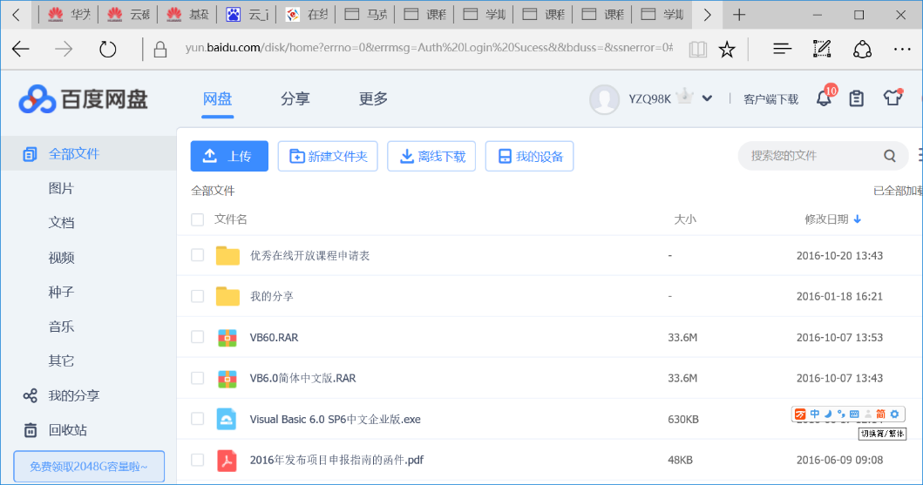
2.云存储
网盘就是一种简单的云存储服务
能进行文件的上传、下载、分享等
百度网盘：http://yun.baidu.com

Slide 13
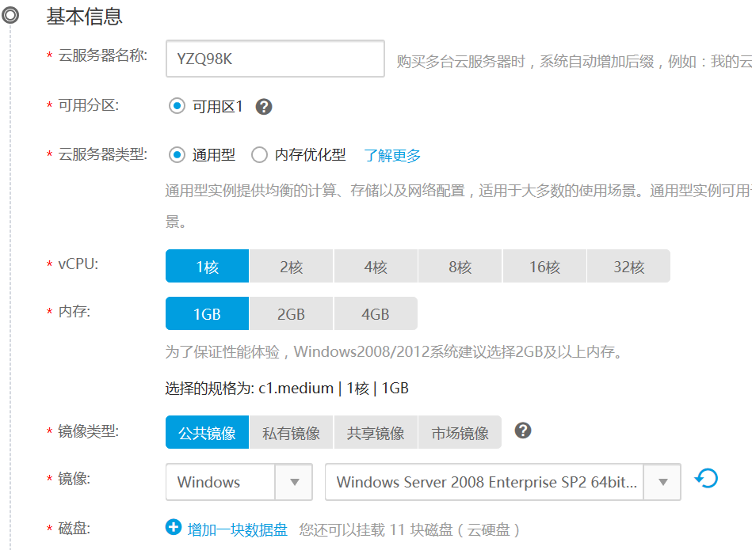
3.云主机
在一组集群主机上虚拟出多个类似独立主机的部分，
集群中每个主机上都有云主机的一个镜像，
具有非常高的安全稳定性。
简单地说：在云上申请一个虚拟的计算机
一般通过域名或IP地址访问
申请后
可部署Web网站、数据库等

